Slide 1
웃! 여기 있다!
3조 채여운, 최성렬

Slide 2
목차
프로젝트 개요
프로젝트 과정
프로젝트 설명

Slide 3
1. 프로젝트 개요

Slide 4
1-1 팀원 소개 및 역할
채여운
공동 작업
최성렬
게임 기획 및 시나리오 구성
CSS
웹 전체 화면 이미지, 색상
Java Scrip
전체 테마 변경 기능
HTML
웹 전체 화면 구현
Java Scrip
초급 난이도 게임 구현
힌트 기능
Java Scrip
중급, 고급 난이도 구현
초기화, 타이머 기능
CSS
게임 종료 애니메이션 구현

Slide 5
1-2 주제 선정 배경
귀엽고 깜찍하게!
간단한 게임 구성과 속도감 있는 진행으로
사용자의 기분을 전환시킬 수 있는 팝콘 게임
만들 수 있어야 한다.
그간 HTML, CSS, Java Script를 다양하게 활용하면서도 일정에 맞춰 완성 가능한 구조.
확장 가능한 콘텐츠
향후 게임 스토리와 난이도, 게임모드, 캐릭터 등에추가 개발의 여지가 있을 것.

Slide 6
1-3 목표 및 기대효과
- 팝콘 게임
팝콘 게임
쉽다!
기분 전환!
귀엽다!
빠르다!

Slide 7
1-4 AS IS vs TO BE
틀린 글자 찾기
틀린 그림 찾기
웃! 여기 있다
간단한 룰에 비해 쉽지 않은 난이도
> 유저의 정신적, 시각적 피로도가 높다
> 일회성 게임으로 그친다
- 게임 부피가 크다
- 플레이 타임이 비교적 길다
- 가독성과 명시성이 높아 유저의 피로도가 적다.
- 복잡한 생각 없이 순발력만으로도 플레이 가능.
- 가볍게 켜서 1분도 안 되는 시간에 후다닥 할 수 있다.

Slide 8
2. 프로젝트 과정

Slide 9
2-1 프로젝트 수행일정
주제 선정
CSS 및 편의성 추가
오류수정 및 마무리
월요일
수요일
금요일
화요일
목요일
기본 코드 작성
이벤트 기능 추가

Slide 10



2-2. 개발환경
HTML
CSS
JavaScript

Slide 11
컨텐츠 구조 계획
난이도 설정
게임 진행
엔딩 화면
부가 기능
난이도별 게임 5판 진행
다음 난이도 포기
컬러 테마 변경
게임 진행 시간 기록
하
중
상급 난이도 종료
힌트
초기화
상

Slide 12
3. 프로젝트 설명

Slide 13
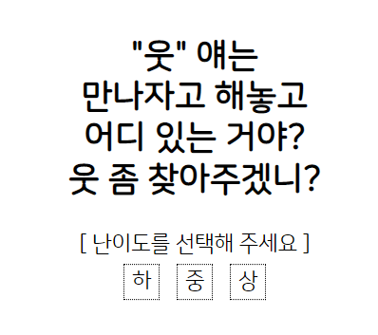
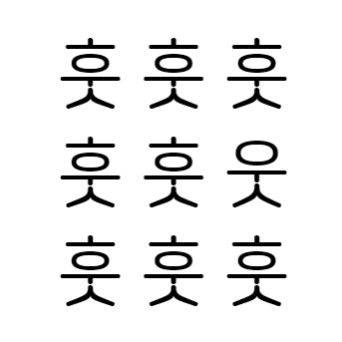
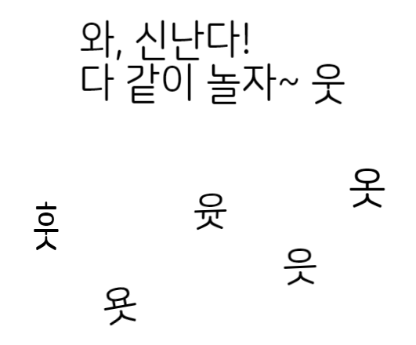
3-1 주요 기능
난이도 선택 시 게임 시작
-난이도 별 게임 판 생성
난이도별로 5번 게임을 클리어하면 다음 난이도로 진행 선택
진행을 포기하면 엔딩 화면.
상 난이도 클리어 시 엔딩 화면

Slide 14
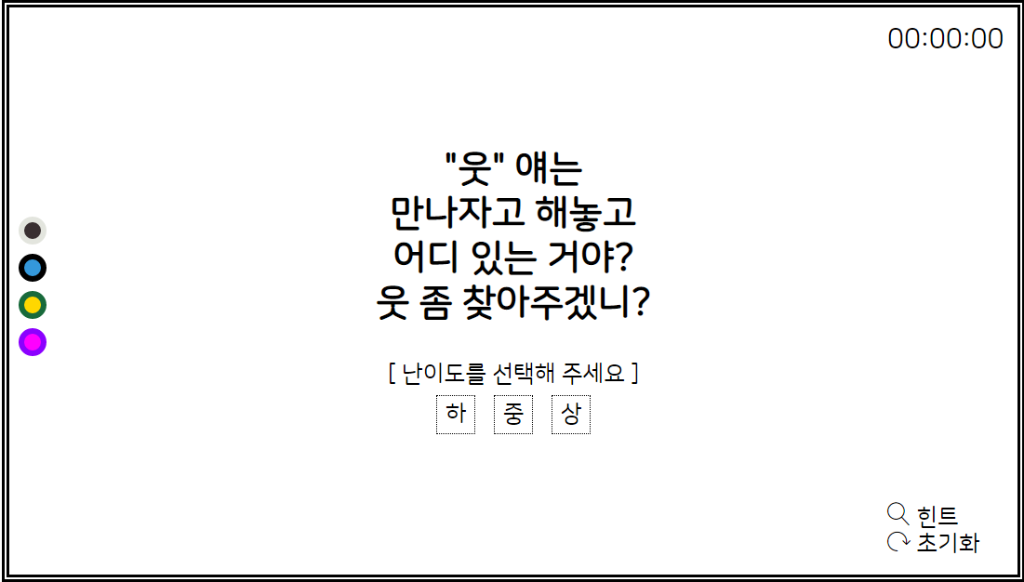
3-2 부가 기능
컬러 테마 변경
- 각각의 버튼에 따라 배경색과 글자색이 변경된다.
타이머
- 게임 진행 시간을 기록한다
힌트
- 정답 글자가 잠깐 굴어진다

Slide 15
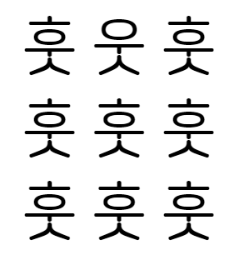
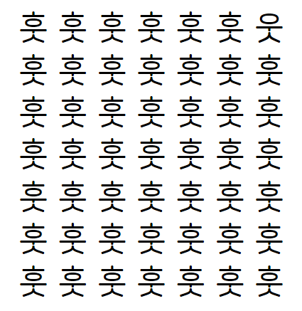
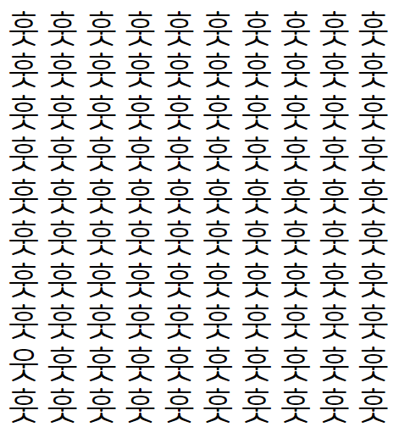
난이도 별 차이
하
중
상

Slide 16
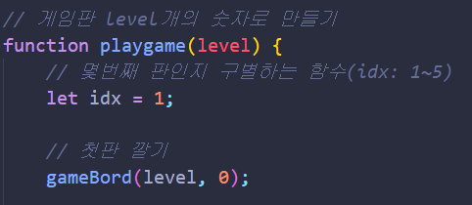
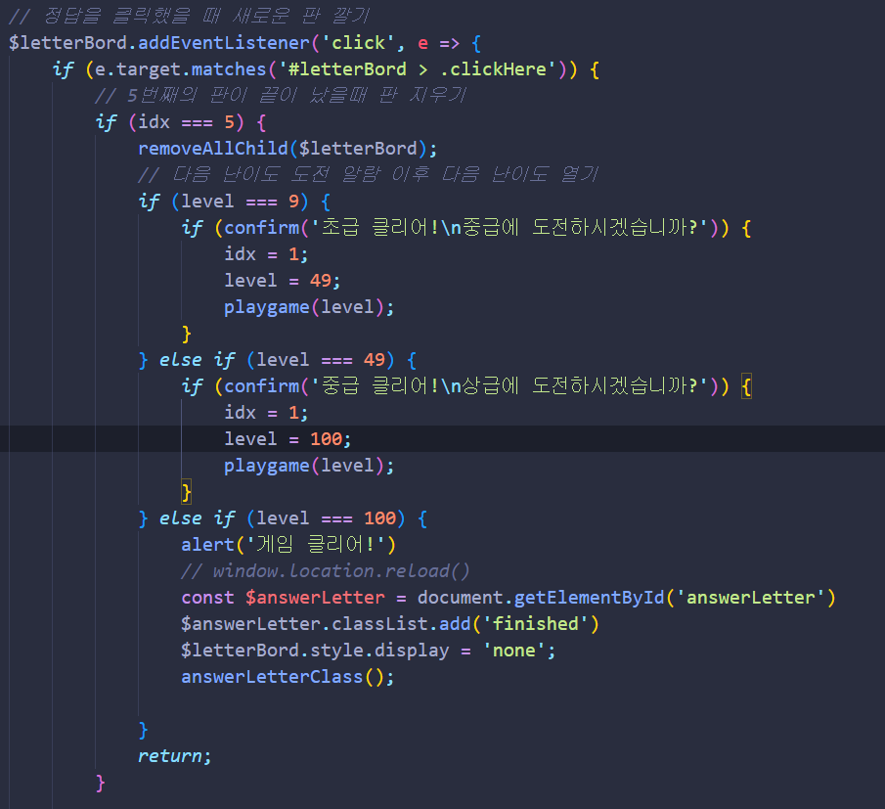
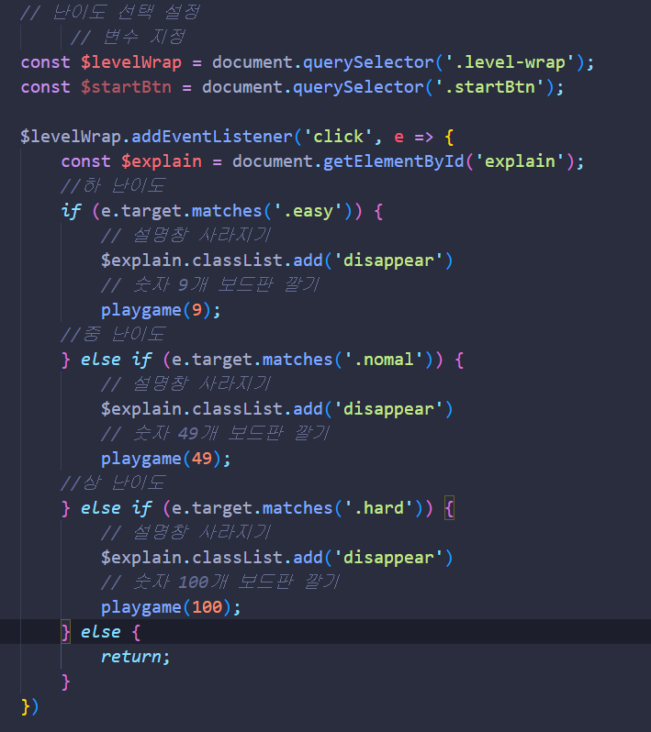
어려웠던 부분

